Slide 1


완료보고
2차LMS구축
최종발표
2020. 02

Slide 2






ORACLE
3조 화이팅
JAVASCRIPT
BITCAMP
LMS
LMS
HTML
CSS
BITCAMP
jQuery
3조 화이팅
JSP
INDEX
Ⅰ
Ⅱ
Ⅲ
설계
구현 및 시연
배운 점과 아쉬운 점

Slide 3

2차LMS구축 최종발표
Ⅰ
설계
분석 및 요구사항 정의
프론트엔드
백엔드
DB

Slide 4

1. 분석 및 요구사항정의
인터뷰
일부발췌

Slide 5
1. 분석 및 요구사항정의
시나리오
일부발췌
A. 회원가입 - 직원 또는 수강생이 회원가입 버튼을 클릭한다. A-1. 아이디, 비밀번호, 이름, 핸드폰번호 등 간단한 개인정보를 입력하고 회원가입 버튼을 클릭한다. A-1-1. 형식에 맞지 않게 입력했을 경우 잘못 입력된 곳을 알려주고 다시 입력하게 한다. A-1-2. 형식에 맞게 입력했을 경우 회원가입에 성공한다. A-1-3. 취소 버튼을 클릭할 경우 이전 페이지로 간다.
B. 비밀번호 찾기 - 직원 또는 수강생이 비밀번호 찾기 버튼을 클릭한다. B-1. 비밀번호 찾기 B-1-1. 찾고자 하는 계정(이메일)을 입력한다. B-1-2. 이메일로 복구링크를 전송한다. B-1-3. 이메일로 도착한 복구링크를 눌러 비밀번호 변경을 한다.

Slide 6
1. 분석 및 요구사항정의
유스케이스
일부발췌

Slide 7
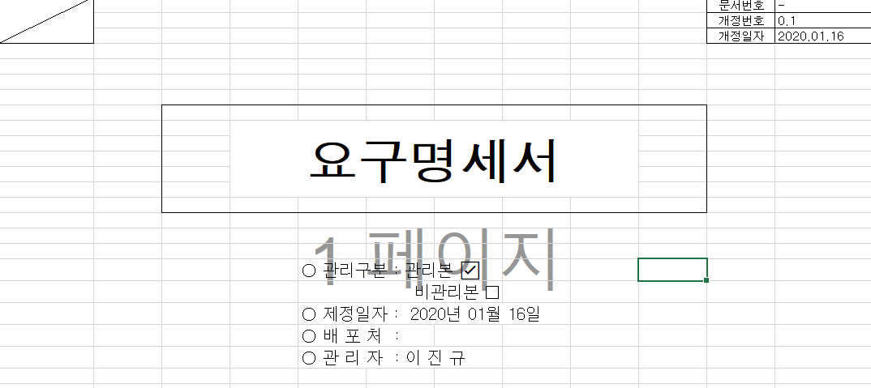
1. 분석 및 요구사항정의
요구명세서
일부발췌

Slide 8
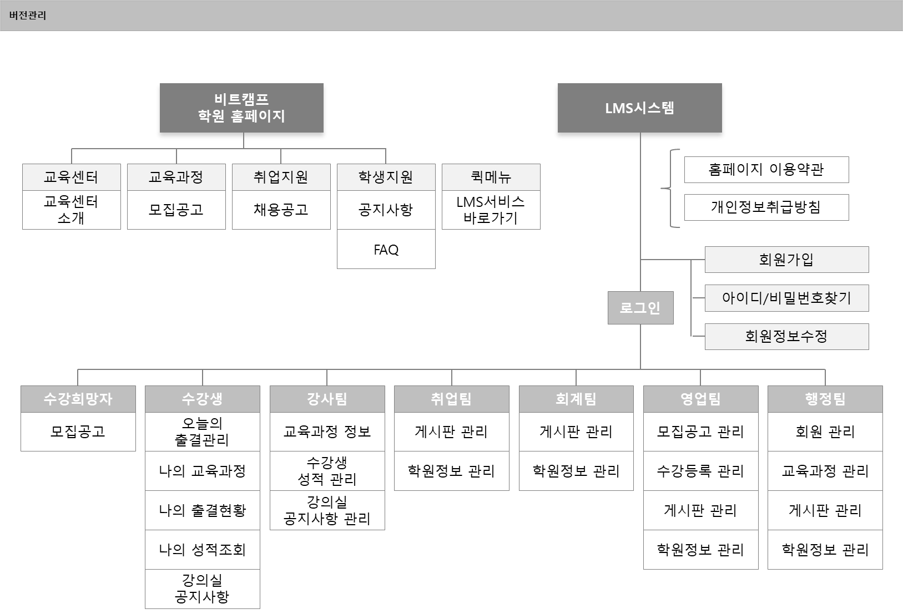
2. 프론트엔드
메뉴설계서

Slide 9
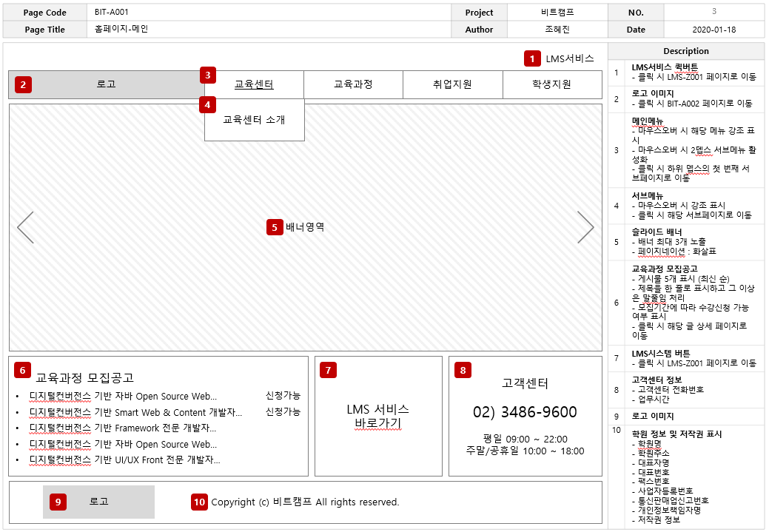
2. 프론트엔드
스토리보드

Slide 10
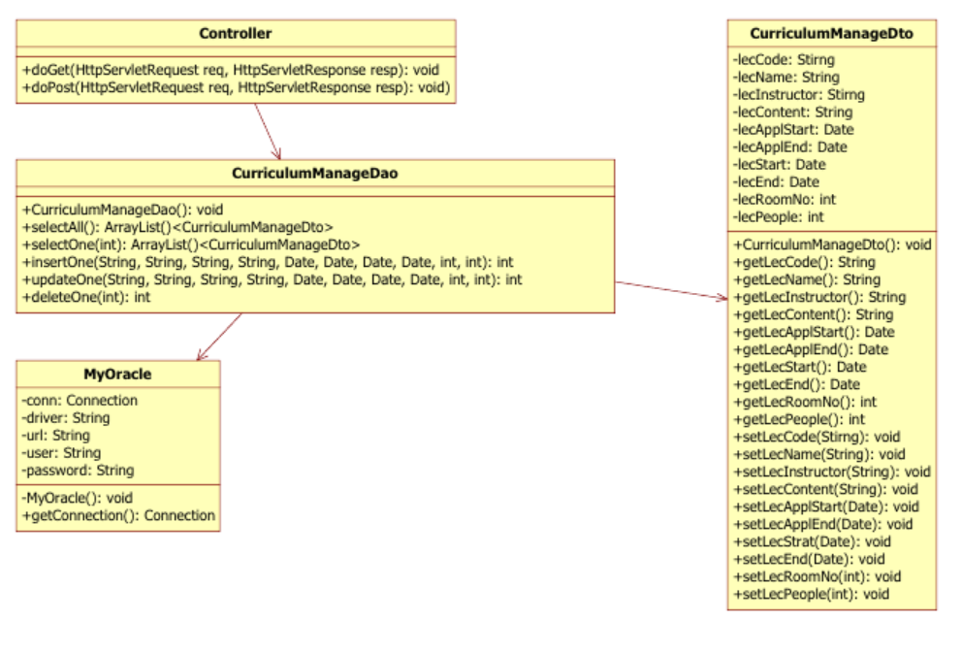
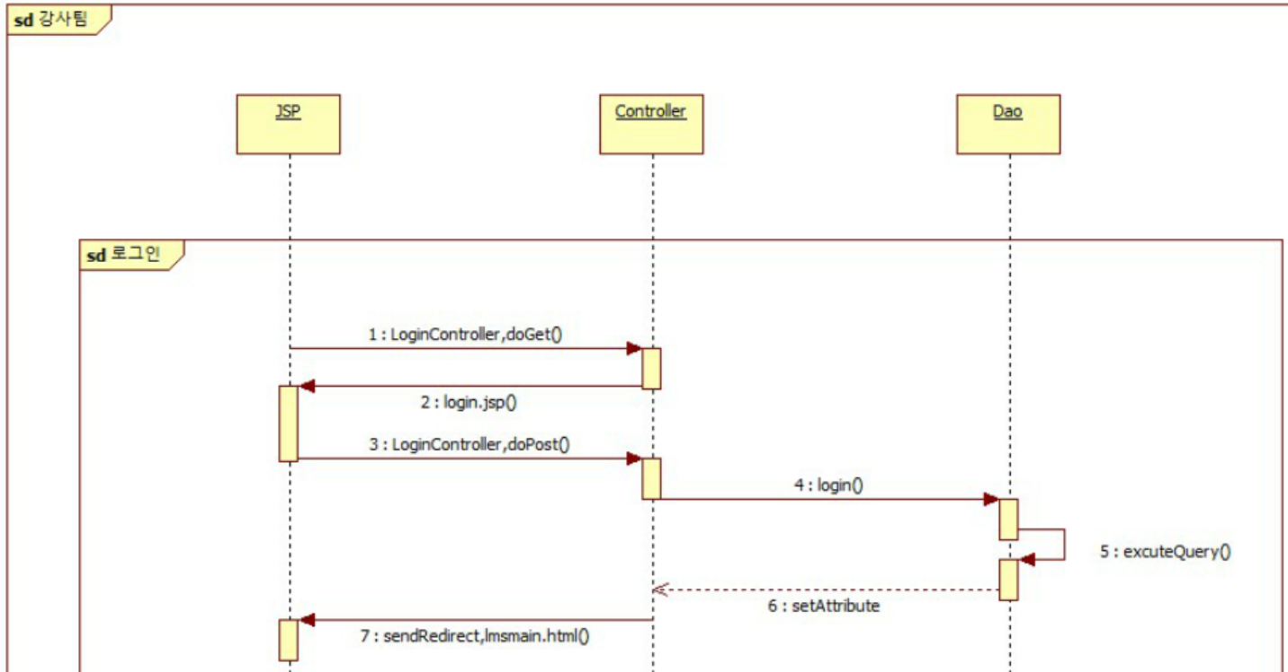
3. 백엔드
시퀀스 다이어그램 & 클래스 다이어그램
일부발췌

Slide 11
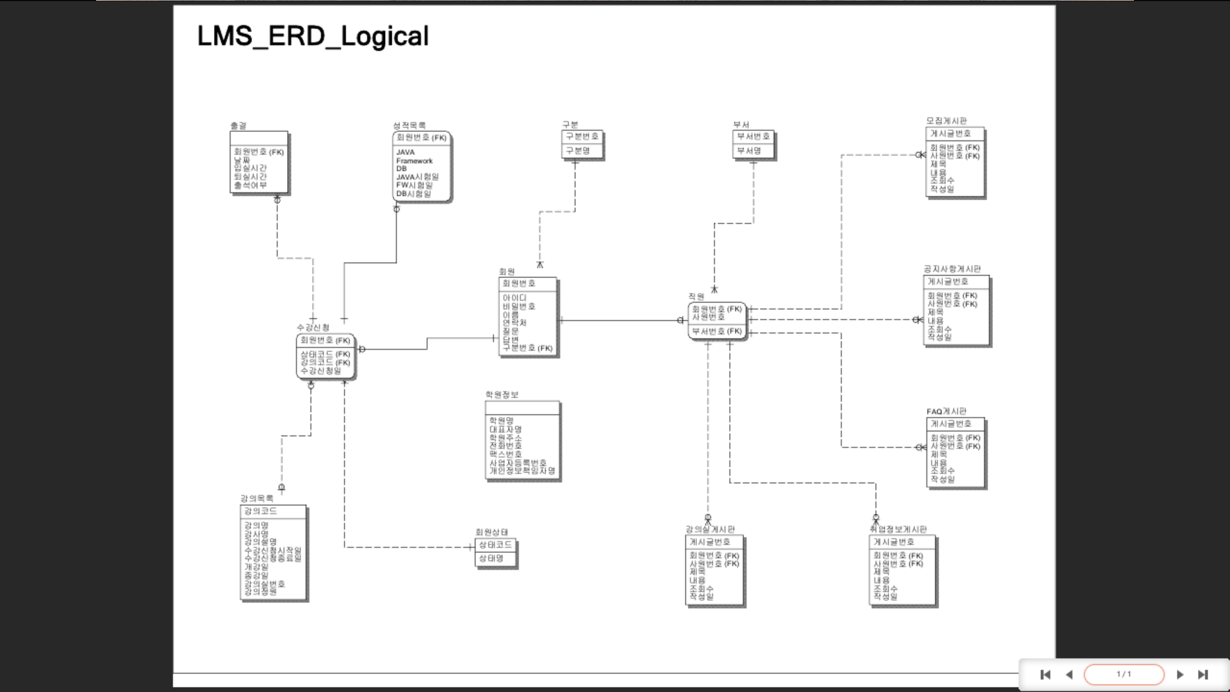

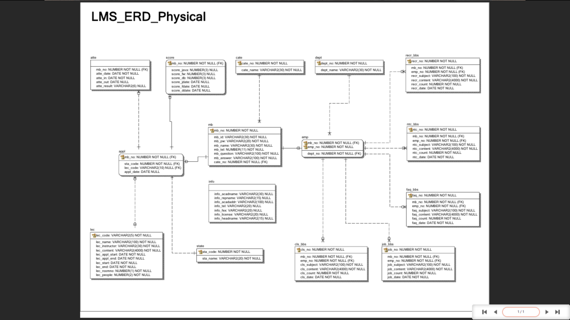
4. DB
Logical ERD & Physical ERD

Slide 12
2차LMS구축 최종발표
Ⅱ
구현 및 시연
구현
시연

Slide 13






1. 구현
실시간 전기
안전통합관제
개발 환경 구축

Slide 14
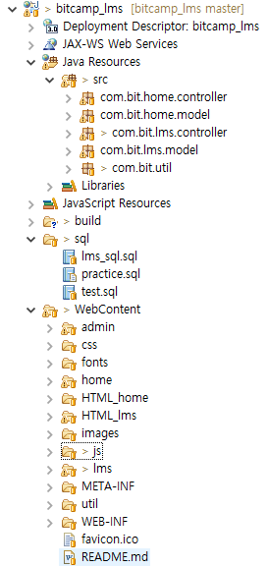
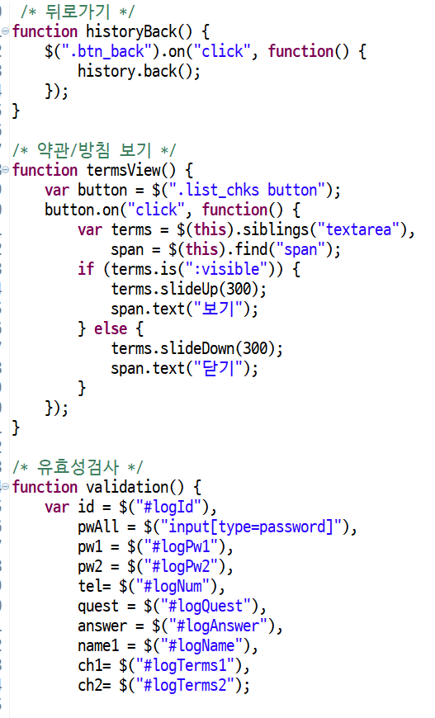
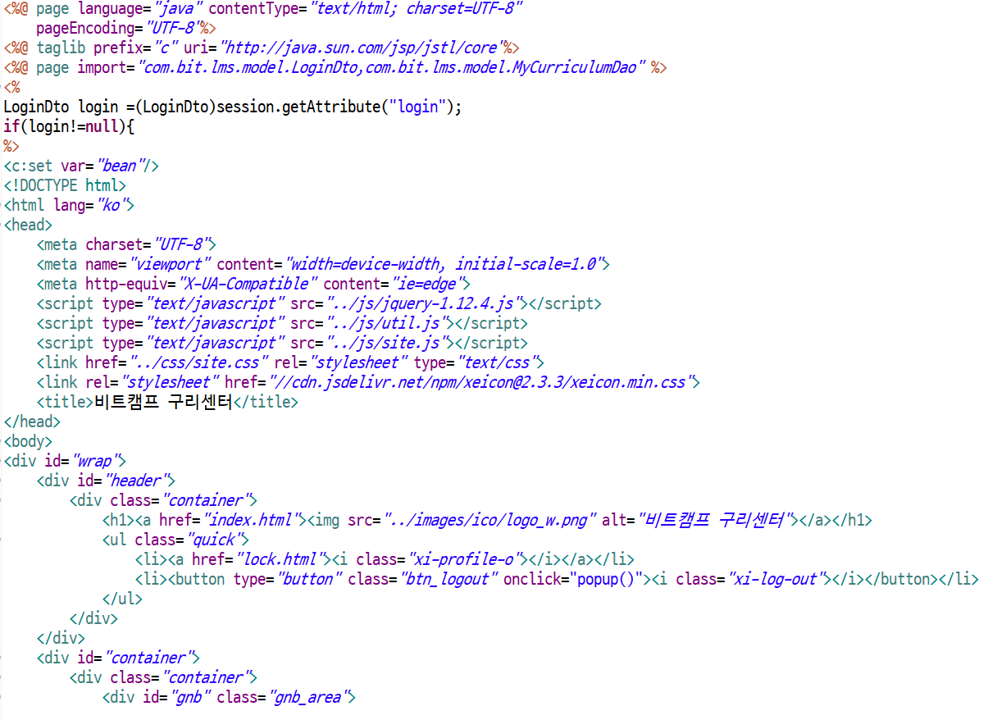
1. 구현
실시간 전기
안전통합관제
코드

Slide 15
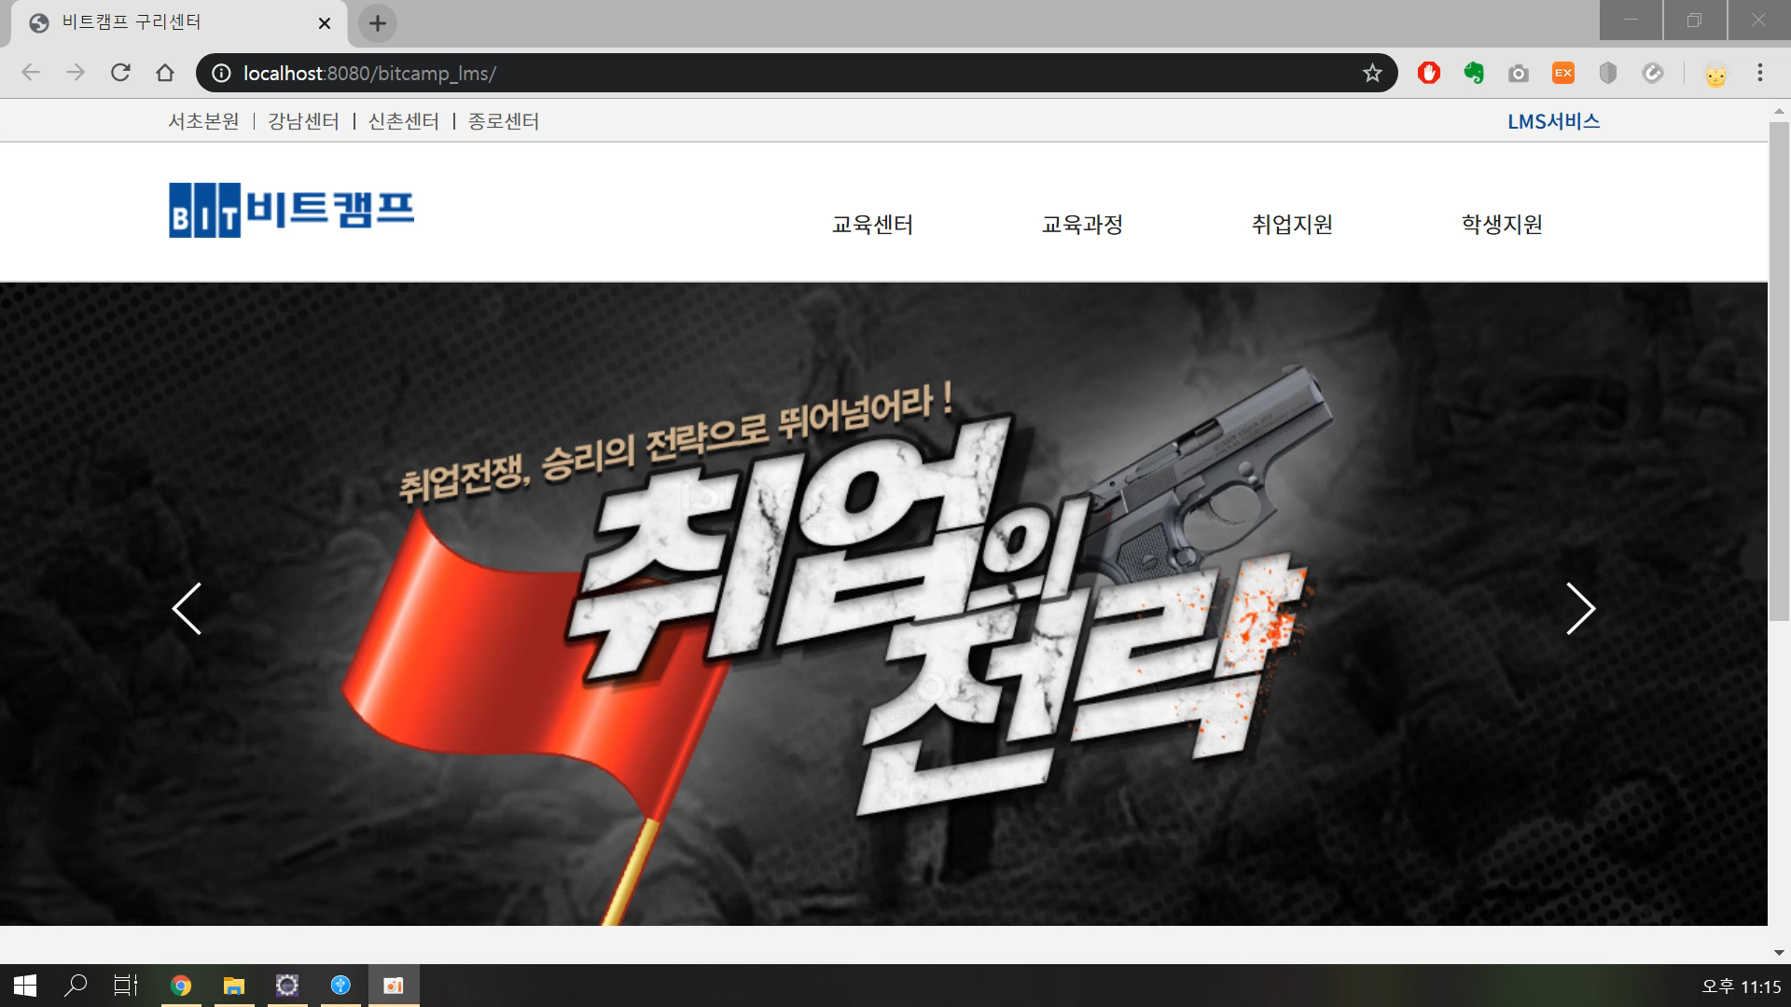
2. 시연
실시간 전기
안전통합관제

Slide 16
2차LMS구축 최종발표
Ⅲ
배운 점과 아쉬운 점
배운 점
아쉬운 점

Slide 17
1. 배운 점
프로젝트 성과
향후 발전방향
무엇을 배웠을까?
Git의
활용성
(협업)
설계의 오류
SI사업
간접경험

Slide 18
2. 아쉬운 점
프로젝트 성과
향후 발전방향
무엇이 아쉬웠을까?
아직 진행 중
설계
Git

Slide 19

감사합니다.

